Slide 1
Reales BIP pro Kopf (Schweiz, zu Preisen von 2005)

Slide 2
Die Bestimmungsfaktoren des Wachstums
Institutionelle
und übrige
Rahmenbe-
dingungen
Arbeit
Realkapital
Arbeitskräfte-
potenzial
Arbeits-
produktivtiät
Menge des
Realkapitals
Kapital-
produktivität
Wirtschafts-
wachstum
Wissen
Natürliche Ressourcen
Human-
kapital
Technischer
Fortschritt
Menge der nat.
Ressourcen
Ressourcen-
produktivität

Slide 3
Ansatzpunkte für die Wirtschaftspolitik
Wachstum BIP pro Kopf
Mehr Arbeitsstunden
Höhere Produktivität
Mehr Erwerbstätige
Mehr Arb.std. pro Erwerbstätigen
Mehr Sachkapital
Mehr Humankapital
Mehr Technik
Mehr Zuwanderung von Erwerbstätigen
Höhere Erwerbsquote

Slide 4
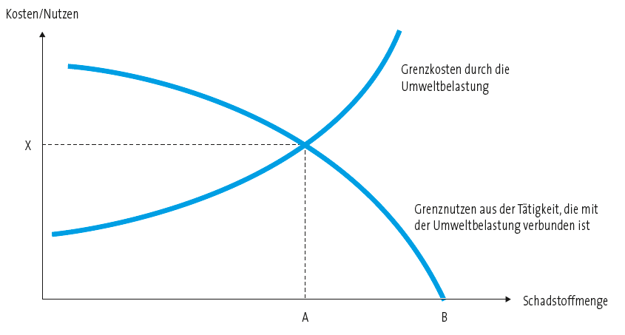
Die Wirkung einer Umweltsteuer

